Slide 1
Болезни митрального клапана
Др. Алия Сеидова
1-я Кафедра Хирургических Болезней

Slide 2
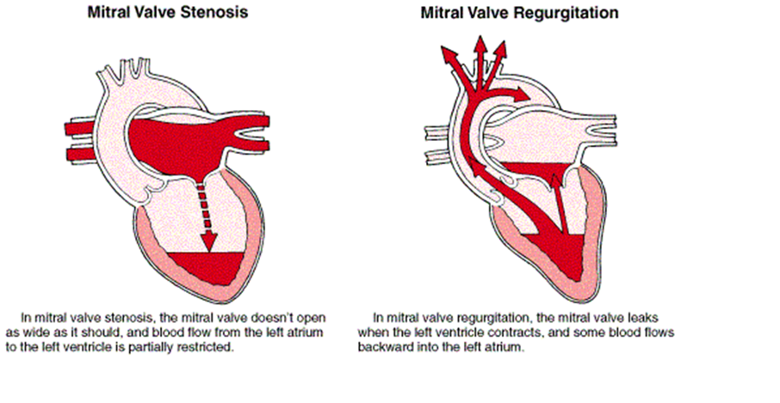
Определение
Митральный стеноз
Недостаточность митрального клапана
(MS) – заболевание, обусловленное затруднением тока крови из левого предсердия в левый желудочек в результате сужения митрального клапана
В литературе его также называют стенозом митрального клапана.
Недостаточность митрального клапана – заболевание, вызванное обратным током крови из левого желудочка в левое предсердие в результате неполного смыкания створок митрального клапана.

Slide 3
Классификация
Митральный Стеноз
По степени стеноза
(по площади митрального клапана)
По клиническим проявлениям
Бессимптомный
Симптоматический
Легкая –
Площадь клапана более 1.5 см²- >
Умеренная–
Площадь клапана от 1.5- до 1 см²-
Тяжелая –
Площадь клапана менее 1 см²- <

Slide 4
Классификация
Недостаточность митрального клапана
По этиологии митрального порока
По клинической форме:
Первичный – вследствие нарушения хотя бы одной из клапанных структур (кольца, створок, сухожильных хорд, сосочковых мышц, левого предсердия и левого желудочка) в результате любого из следующего:
воспалительных и дегенеративных заболеваний, инфекционного эндокардита обызвествление митрального кольца, травмы, новообразования, врожденные аномалии и др.
Вторичная – исходит из близлежащих структур: ишемическая кардиомиопатия, дилатационная кардиомиопатия, гипертрофическая обструктивная кардиомиопатия, новообразования, системные заболевания (саркоидоз, амилоидоз), эндомиокардиальный фиброз.
Острая митральная недостаточность
Хроническая компенсированная митральная недостаточность.
Хроническая декомпенсированная недостаточность митрального клапана.

Slide 5
Причины
Митральный стеноз
Недостаточность митрального клапана
Ревматический
Не ревматический
К наиболее частым причинам митральной недостаточности относятся миксоматозные дегенеративные пороки клапанов.
Кроме того, могут быть упомянуты
Ишемическая болезнь сердца,
Дилатационная кардиомиопатия,
Реватические пороки клапанов,
Инфекционный эндокардит
Кальциноз митрального кольца,
Фиброэластическая недостаточность,
Эндомиокардиальный фиброз,
Некоторые системные заболевания и др.
Ревматическая лихорадка является наиболее частой причиной.
Кальцификацию митрального кольца,
Врожденные аномалии митрального клапана,
Некоторые злокачественные и доброкачественные опухоли,
Карциноидный синдром,
некоторые системные заболевания,
Эндокардит,
Тромб левого предсердия и предшествующие операции на митральном клапане.

Slide 6
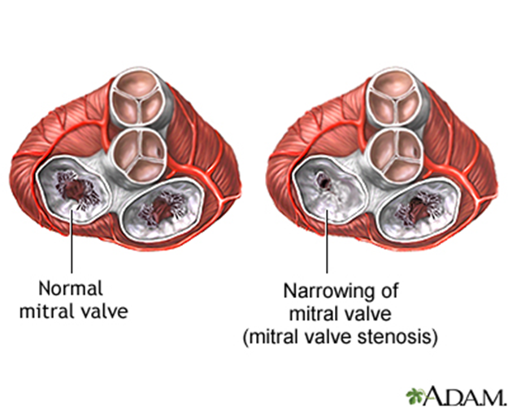
Патогенез
Митральный стеноз
Недостаточность митрального клапана
Сужение клапана
Гипертензия левого предсердия
Во время систолы часть крови, которая должна течь в аорту, через дефект клапана возвращается в левое предсердие (регургитация).
Регургитация вызывает объемную перегрузку левого предсердия, возвратившаяся кровь снова попадает в левый желудочек и вызывает объемную перегрузку желудочка.
Предсердия и желудочки компенсируют эту дополнительную объемную перегрузку на определенный период, на этом этапе симптомы отсутствуют или выражены слабо.
При декомпенсации развиваются легочная гипертензия, отек легких, сердечная недостаточность.

Slide 7
Клиника
Бессимптомное
Если стеноз умеренный и происходит компенсация предсердия.
Иногда этот процесс занимает 10-3- лет
По мере увеличения стеноза и декомпенсации предсердия начинают проявляться симптомы.
Другие симптомы сердечной недостаточности
Первыми симптомами являются одышка и ортопноэ.
На поздних стадиях развиваются слабость, усиленное сердцебиение, ночная одышка.
Митральный стеноз

Slide 8
Клиника
Острая недостаточность митрального клапана
При острой митральной недостаточности резко возрастает давление в левом предсердии, что приводит к острому отеку легких.
При острой митральной недостаточности возникает внезапная объемная перегрузка левого предсердия и желудочка. В связи с этим в легких развиваются застойные явления и острый отек легких.
Хроническая недостаточность митрального клапана
Хроническая митральная недостаточность обычно остается бессимптомной в течение многих лет.
С появлением и развитием симптомов больные жалуются на одышку при физической нагрузке. На поздних стадиях быстро утомляются, развиваются слабость, сердцебиение, ночная одышка и другие симптомы сердечной недостаточности
По этой причине у больных возникает внезапная одышка и ортопноэ. Во многих случаях развивается кардиогенный шок.
Большинство смертей связаны с сердечной недостаточностью и желудочковыми аритмиями.

Slide 9
Осложнения
Митральный стеноз
Недостаточность митрального клапана
Пароксизмальная аритмия
Тромбоз
Легочная гипертензия
Увеличение или дисфункция правого желудочка
Сердечная недостаточность
Легочная гипертензия
Аритмии (мерцательная аритмия и др.)
Инфекционные заболевания
Отек легких
Остановка сердца

Slide 10
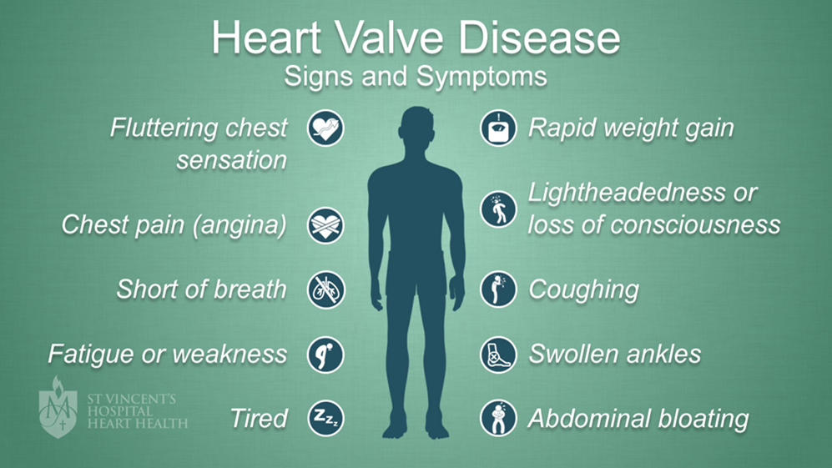
Клиническое обследование
Митральный стеноз
Внезапная одышка
Ортопноэ
Быстрая утомляемость
Усталость
Сердцебиение
Ночная одышка
Симптомы сердечной недостаточности
Кровохарканье
Щелчок открытия,
Пресистолический и среднедиастолический шум

Slide 11
Клиническое обследование
Острая недостаточность митрального клапана
Хроническая Недостаточность митрального клапана
Одышкой,
Ортопноэ
и во многих случаях кардиогенным шоком.
При появлении симптомов больные жалуются
на одышку при физической нагрузке.
На поздних стадиях развиваются учащенное сердцебиение, слабость,
ночная одышка и другие симптомы сердечной недостаточности. .

Slide 12
Лабораторное исследование
Специфических лабораторных показателей при недостаточности митрального клапана нет, обычно лабораторные показатели в норме.

Slide 13
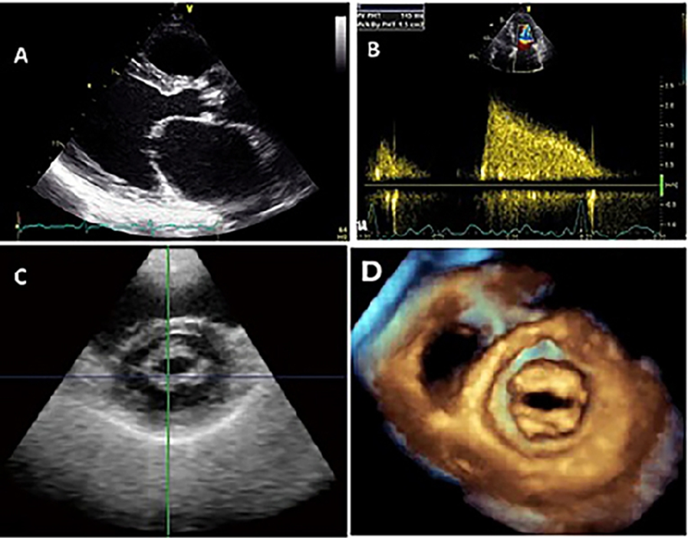
Инструментальные и другие исследования
Эхокардиография играет важную роль в диагностике пороков митрального клапана.
Компьютерная томография
Рентгенография
Ангиография.

Slide 14
Подозрение
Митральный стеноз
Недостаточность митрального клапана
Митральный стеноз можно заподозрить у пациентов с шумами в сердце и одышкой.
Риск выше у пациентов с ревматизмом в анамнезе
Одышка при нагрузке.
Быстрая утомляемость
Усталость
Сердцебиение
Ночная одышка
Голосистолический верхушечный шум

Slide 15
Подтверждение диагноза
Митральный стеноз
Недостаточность митрального клапана
Эхокардиограмма
характерными признаками которого являются:
сужение клапанного кольца
увеличение градиента атриовентрикулярного давления.
Эхокардиограмма
Обследование показывает:
регургитацию
клапанный порок.

Slide 16
Дифференциальный диагноз
Митральный стеноз
Недостаточность митрального клапана
Митральная регургитация
Ишемическая болезнь сердца
Заболевания аортального клапана
Кардиомиопатии
Ишемическая болезнь сердца
Недостаточность аортального клапана
Митральный стеноз
Врожденные дефекты
Другие заболевания, вызывающие сердечную недостаточность

Slide 17
Исключения
Митральный стеноз
Недостаточность митрального клапана
Диагноз можно исключить с помощью преимущественно трансторакальной (ТТЭ)
при необходимости, чреспищеводной эхокардиографии (ЧПЭ).
Митральную недостаточность можно исключить с помощью данных ЭхоКГ,
при необходимости выполняется чреспищеводной эхокардиографии (ЧПЭ

Slide 18
Определить причину
Митральный стеноз
Недостаточность митрального клапана
Клинически
Aнамнестические данные позволяют в большинстве случаев установить причину заболевания.
Ангиография необходима для подтверждения ишемического инфарктна миокарда,
посев крови на стерильность и ЭхоКГ необходимы для диагностики инфекционного эндокардита

Slide 19
Определение степень тяжести
Митральный стеноз
Недостаточность митрального клапана
клиническое обследование
ЭхоКГ
измерение давления.
Клинически при острой форме на первый план выходит отек легких.
Хроническая форма может быть бессимптомной или симптоматической

Slide 20
Принципы лечения?
Недостаточность митрального клапана
Митральный стеноз
Основными принципами лечения является :
устранение стеноза митрального клапана,
профилактика и лечение осложнений.
При отсутствии лечения митральная недостаточность приводит к :
острой и хронической сердечной недостаточности
легочной гипертензии.

Slide 21
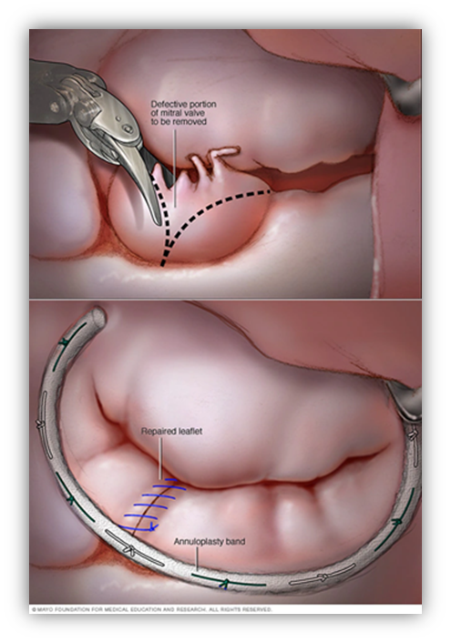
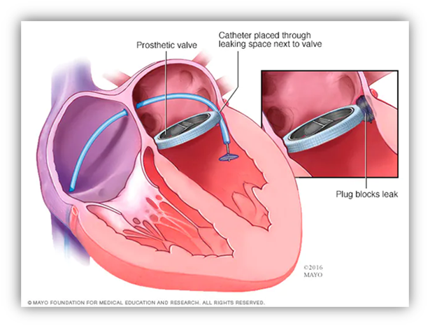
Методы лечения
Митральный стеноз
Недостаточность митрального клапана
Лечение стеноза митрального клапана включает:
Комиссуротомия - чрескожная и хирургическая
Замена клапана (механические и биологические протезы)
Профилактика и лечение осложнений:
Для уменьшения симптомов сердечной недостаточности –
бета-адреноблокаторы,
кардиотоники,
диуретики
Антиаритмические средства
Антитромботические средства
Порок митрального клапана лечат тремя методами:
консервативным (медикаментозным)
чрескожным (Перкутан)
хирургическим.

Slide 22
Показания к операции
Недостаточность митрального клапана
Митральный стеноз
Помимо митрального стеноза, при наличии другого заболевания сердца, являющегося показанием к операции (клапанная недостаточность, коронарная болезнь, аневризма и др.).
При чрескожной баллонной митральной комиссуротомии противопоказаны симптоматические выраженные-умеренные стенозы (MVA <1,5 см²).
Показания к операции при недостаточности митрального клапана следующие:
острая митральная недостаточность
при хронической митральной недостаточности, если:
фракция выброса >30% - ≤60%,
конечно-систолический размер левого желудочка ≥ 45 мм,
впервые возникшая фибрилляция предсердий (ФП),
легочная гипертензия > 50 мм рт.ст. и
резистентность к медикаментозной терапии.

Slide 23
Противопоказания к операции
Недостаточность митрального клапана
Митральный стеноз
Противопоказаниями к операции являются:
тяжелая сердечная недостаточность
выраженная легочная гипертензия
Хирургическое лечение, как правило, не рекомендуется:
бессимптомным пациентам без сопутствующей хирургической патологии сердца.
Пациентам, которым показана чрескожная комиссуротомия
пациентам с тяжелой сердечной недостаточностью оперативное лечение противопоказано.

Slide 24
Подход к лечению
Митральный стеноз
Пациенты с легким стенозом (площадь клапана > 1,5 см2), если они:
при наличии стеноза и симптомов заболевания – оперативное лечение.
наличие симптомов, отсутствие клапанной регургитации, но высокое легочное давление или градиент давления- чрескожная инвазия.
наличие симптомов, отсутствие клапанной регургитации и низкого легочного и градиентного давления следует лечить консервативно.
при бессимптомном течении выбирается консервативное лечение
При тяжелых и умеренных стенозах (площадь клапана ≤1,5 см2):
хирургическое вмешательство выбирают при наличии сопутствующего хирургического порока сердца.
чрескожное лечение является первым выбором, если нет сопутствующего хирургического заболевания.
при наличии противопоказаний к чрескожному лечению (тромбы, анатомическая несовместимость, регургитация и др.) у симптоматических больных первым выбором является хирургическое лечение, у бессимптомных – консервативное.

Slide 25
Подход к лечению
Митральная недостаточность
Стратегия лечения недостаточности митрального клапана основана на хирургическом вмешательстве, а тактика лечения выбирается в зависимости от ее клинической формы:
При острой митральной недостаточности показано срочное хирургическое вмешательство.
В случае хронической митральной недостаточности первоначально начинают медикаментозное лечение. При отсутствии улучшения на фоне лечения, при нарастании клинических симптомов или при наличии аритмии проводят хирургическое вмешательство.

Slide 26
Прогноз
Митральный стеноз
Митральная недостаточность
10-летняя выживаемость для бессимптомных и слабосимптомных пациентов составляет 80%.
Однако у больных тяжелой степени этот показатель снижается до 10-15%.
Средняя продолжительность жизни пациентов с тяжелой легочной гипертензией составляет менее 3 лет.
Годовая смертность больных с симптоматической тяжелой МН составляет 5%.
8-летняя смертность может возрасти до 70%. Поэтому хирургическое лечение показано всем больным с симптоматической МСН.
У больных с острым МН всегда наблюдаются тяжелые симптомы. В этом случае показано срочное оперативное вмешательство. В противном случае частота кардиогенного шока и летального исхода может значительно увеличиться.

Slide 27
Профилактика
Важными мероприятиями являются профилактика
инфекционного эндокардита
профилактика и лечение ревматических заболеваний
профилактика ишемической болезни.

Slide 28
Cкрининг
Проводится при помощи ЭхоКГ

Slide 29
Отслеживание
Больные с асимптоматической формой 2 раза в год выполняют ЭхоКГ.

Slide 30
Реабилитация
Проходит в общем порядке

Slide 31
Спасибо за внимание

